Slide 1
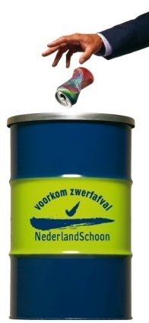
Meetmethode ANWB
Samen werken aan een schoner Nederland

Slide 2
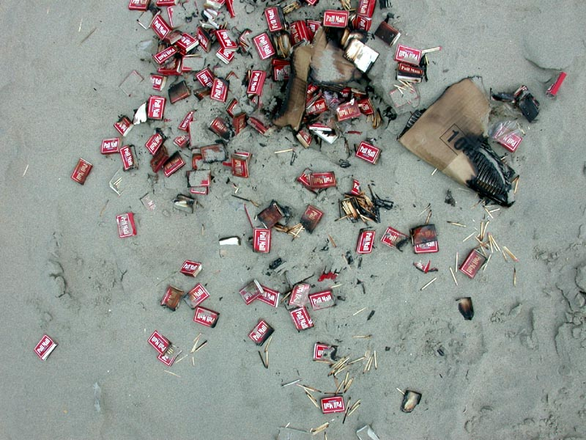
Score 1
Samen werken aan een schoner Nederland

Slide 3
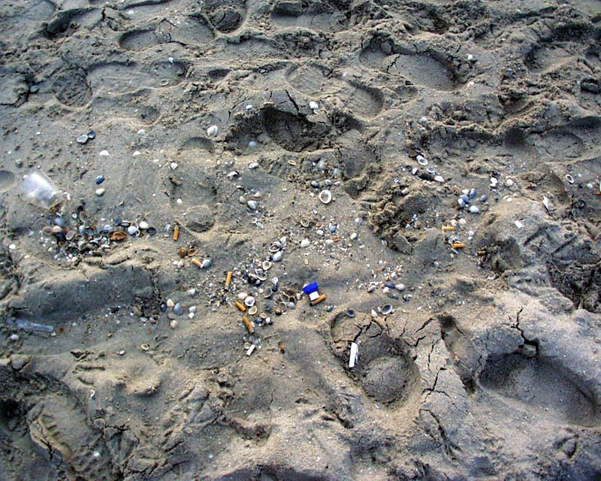
Score 2
Samen werken aan een schoner Nederland

Slide 4
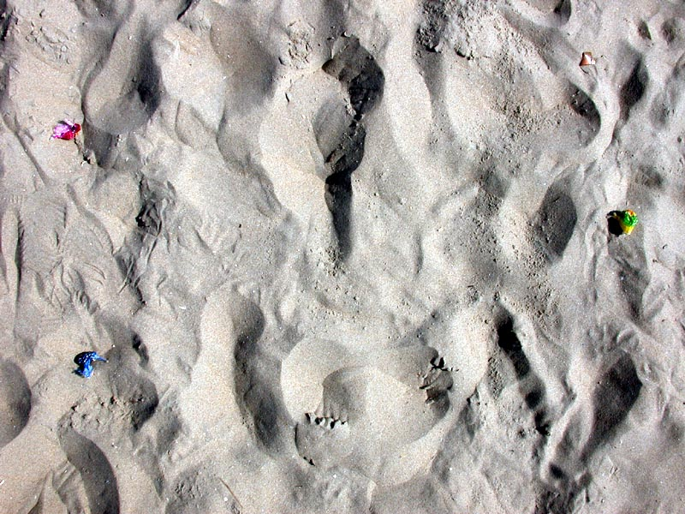
Score 3
Samen werken aan een schoner Nederland

Slide 5
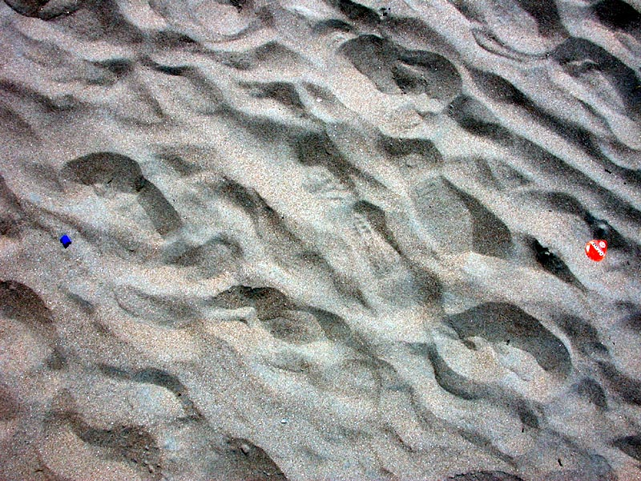
Score 4
Samen werken aan een schoner Nederland

Slide 6
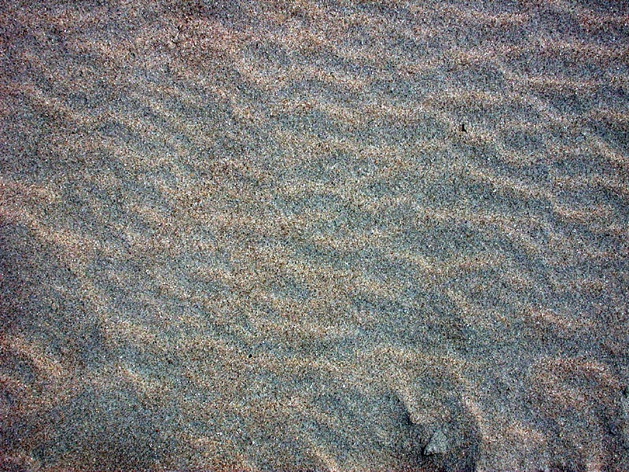
Score 5
Samen werken aan een schoner Nederland

